Slide 1

라이브 커머스 서비스 구현
팀 프로젝트
4K
곽정원, 곽원근, 구희애, 김예은

Slide 2


CONTENTS
01 프로젝트 개요
02 프로젝트 진행
03 프로젝트 내용

Slide 3
01 프로젝트 주제
02 프로젝트 동기
03 프로젝트 사례분석
04 프로젝트 요구사항 분석
05 프로세스 다이어그램
06 사용기술
프로젝트 개요

Slide 4
프로젝트 개요
프로젝트 주제
마이크로 서비스 아키텍처 기반
전통시장 라이브 커머스와 스마트 스토어

Slide 5
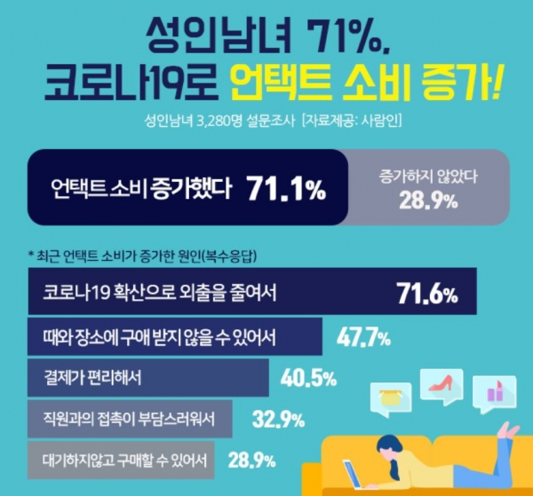
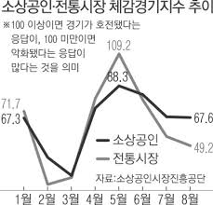
프로젝트 개요
프로젝트 동기
코로나 19사태로 비대면 비접촉을 추구하는 언택트 경제가 급부상
비대면 거래에 취약한 전통시장에
온라인 장보기 확대 발판 마련

Slide 6

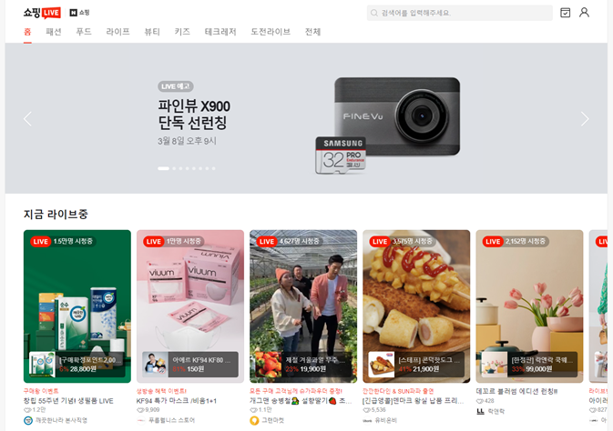
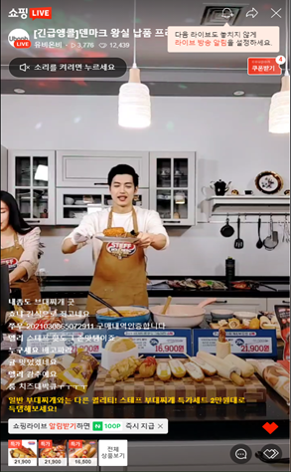
프로젝트 개요
사례분석.1

Slide 7
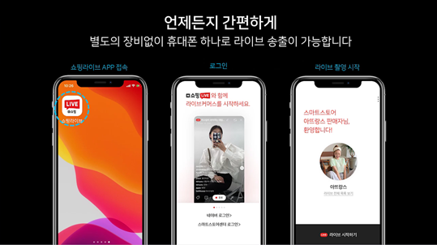
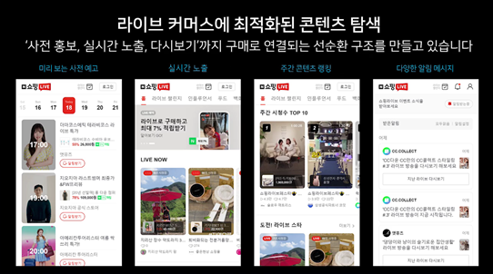
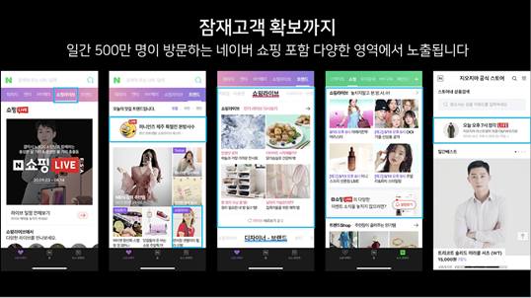
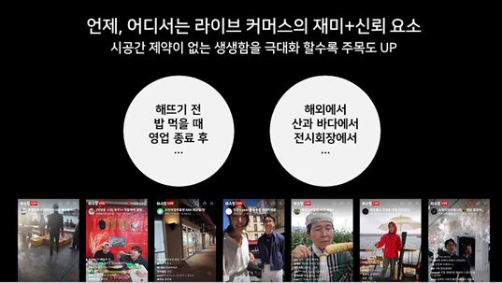
프로젝트 개요
사례분석.1
B2C(Business to Consumer)
D2C(Direct to Consumer)

Slide 8
프로젝트 개요
사례분석.1
소 개 | 휴대폰으로 쉽고 편리하게 라이브 방송을 촬영하여, 실시간으로 고객과 상품에 대해 소통 및 판매가 가능한 방송 기능
특 징 | 회원 수만 4,200만명(2019년 기준)에 육박하는 활발한 플랫폼인 네이버를 기반으로 하고 있으며 별도 큐레이션 없이 스마트폰만 있으면 언제 어디서나 라이브 방송을 할 수 있어 판매자의 자율성이 높다.
장 점 | 네이버 메인 페이지에 소개되고 있는 만큼, 잠재 고객들의 유입이 상당히 쉽다. 타 라이브 커머스 서비스보다 많은 콘텐츠를 제공하고 있다. 카테고리도 인플루언서, 푸드, 해외직구, 키즈 등 다양하게 세분화되어 있어 이용이 편리하다. 네이버 페이 사용자라면 간편 결제, 추가 적립 혜택도 누릴 수 있다.
단 점 | 시청자수에 비해 구매 전환율이 낮다

Slide 9

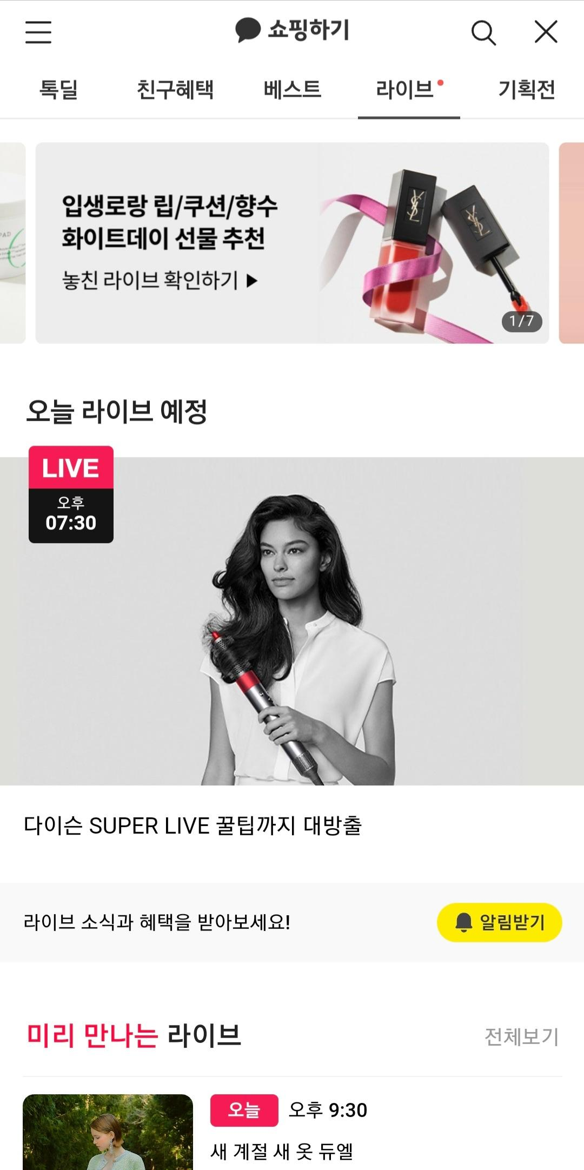
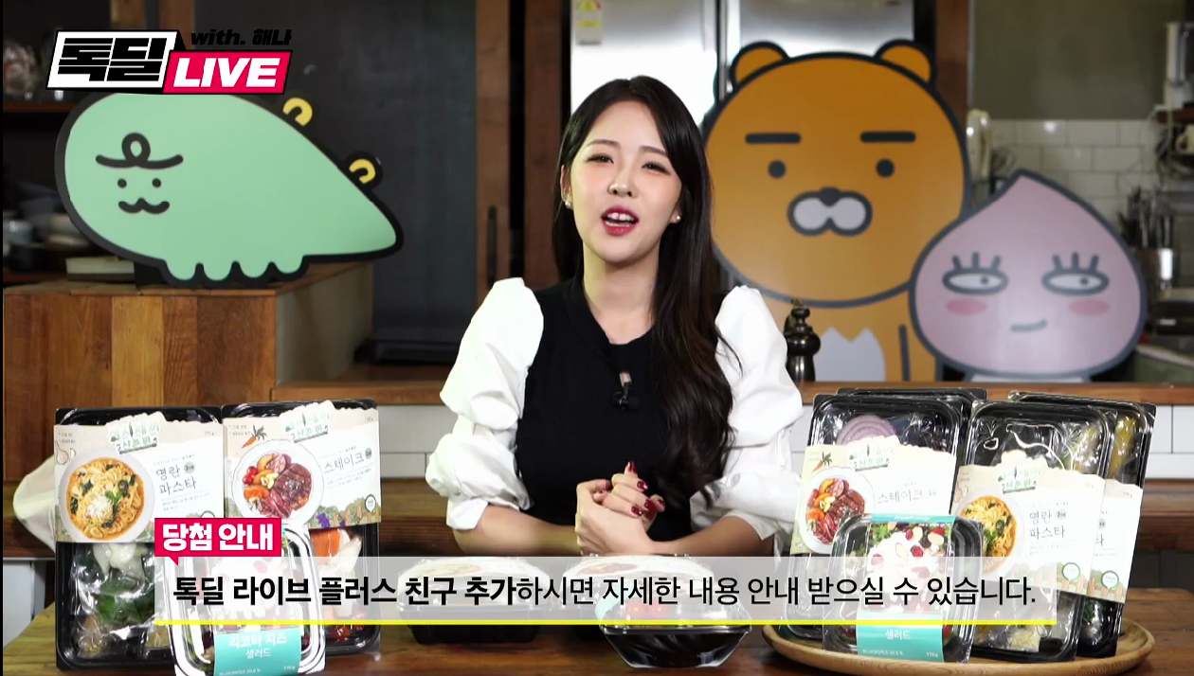
프로젝트 개요
사례분석.2

Slide 10
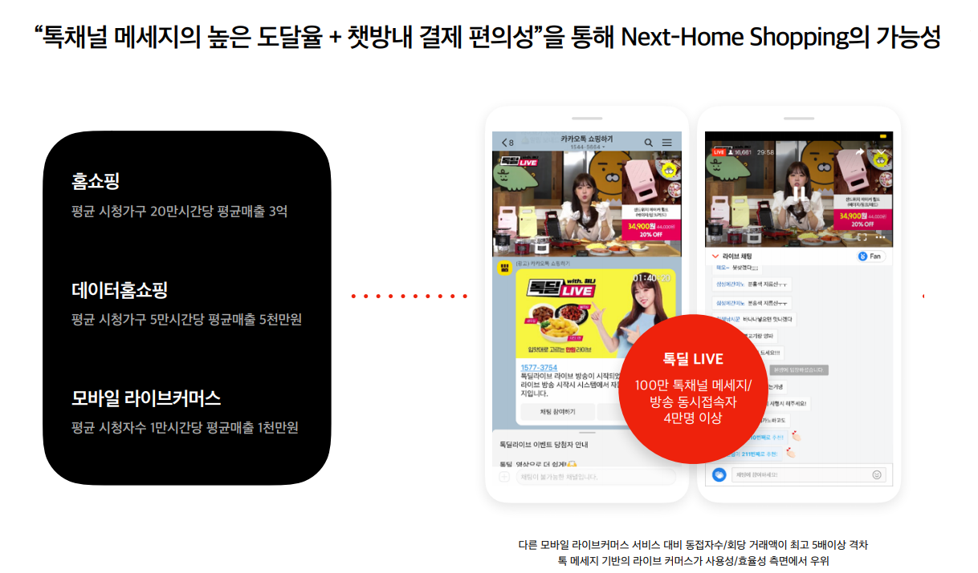
프로젝트 개요
사례분석.2

Slide 11
프로젝트 개요
사례분석.2
소 개 | 카카오톡을 활용해 모바일에서 영상 시청, 실시간 채팅, 결제까지 빠르게 연결되는 모바일 홈쇼핑 서비스
특 징 | 공동구매 형태로 최소 2명의 구매자만 모이면 단독 특가로 상품 구매 가능 (구매 성공률 90%) 다시보기 기능 지원 (꾸준한 매출 증가 기대)
장 점 | 유입 시청자수가 많음 카카오톡&카카오페이를 이용해 구매하고 결제까지 할 수 있어 쇼핑 편의성 높음 다른 모바일 라이브커머스 서비스 대비 동시 접속자 수 / 회당 거래액 최고 5배 이상
단 점 | TV 홈쇼핑 방송 형식으로 입점 문턱이 높음 방송 전반적인 부분을 카카오에서 제작하므로 입점 업체가 주도적인 방송을 하기 어려움

Slide 12
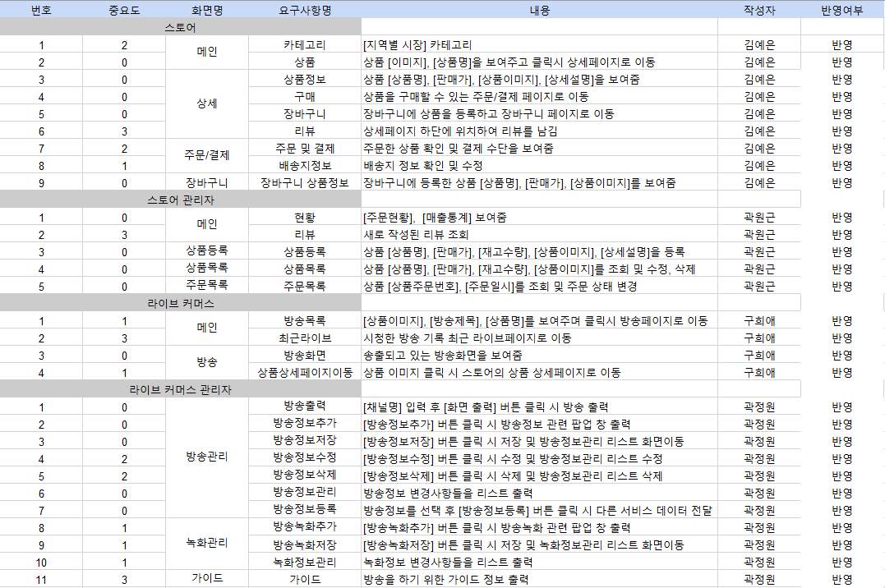
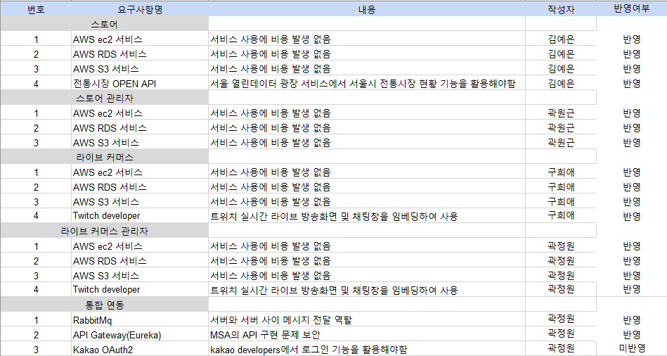
프로젝트 개요
요구사항 분석
[ 기능 ]
[ 비기능 ]

Slide 13
프로젝트 개요
프로세스 다이어그램
페이지 이동
데이터 이동
소비자
판매자
라이브 커머스
스토어
스토어 관리자
라이브 커머스 관리자
메인 페이지
메인 페이지
메인 페이지
메인 페이지
상품등록
방송 페이지
상품 상세 페이지
녹화관리
상품조회
장바구니 페이지
주문조회

Slide 14
프로젝트 개요
사용기술 및 서비스
프레임 워크
언어
DB
Vue.js
Node.js
Spring
(Boot, Cloud)
HTML
CSS
Java script
JAVA
MySQL
(Server)
MySQL Workbench
(Client)
EC2
S3
RDS
CloudFront
API Gateway
IAM
Rabbit MQ
AWS
미들웨어

Slide 15
01 팀원 별 역할
02 주 단위 주요 일정
03 프로젝트 타임라인 및 WBS
04 협업 방법
프로젝트 진행

Slide 16
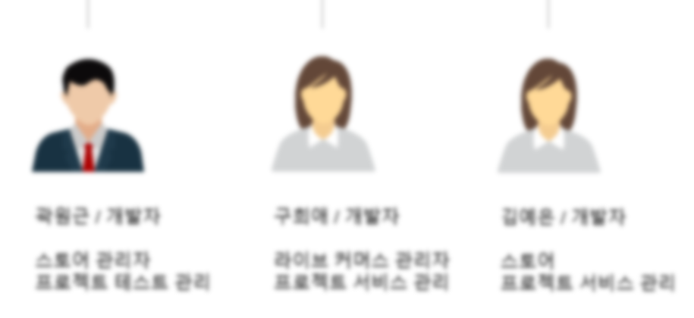
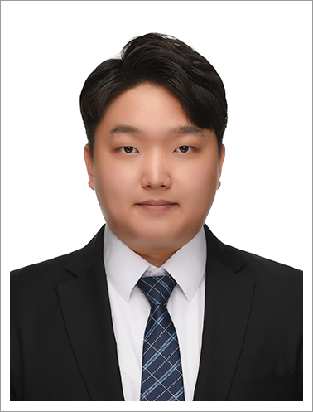


프로젝트 진행
팀원 별 역할
곽정원 / 개발자, PL
라이브 커머스
배포 및 버전 관리
곽원근 / 개발자
스토어 관리자
프로젝트 테스트 관리
구희애 / 개발자
라이브 커머스 관리자
프로젝트 서비스 관리
김예은 / 개발자
스토어
프로젝트 서비스 관리

Slide 17
프로젝트 진행
주 단위 주요일정
1주차
2주차
3~5주차
6주차
2021.03.08 ~ 2021.03.12
2021.03.15 ~ 2021.03.19
2021.03.22 ~ 2021.04.09
2021.04.12 ~ 2021.04.16
주제,동기/선정사유
UI 프로토 타입 제작
프론트 단위 기능 구현
UI 및 서비스간 연동 테스트
사례분석
기본 레이아웃 작성
백엔드 단위 기능 구현
발표 정리
요구 분석
클래스 다이어그램 작성
UI 및 프로세스 흐름도
코드 stub 작성
WBS, 업무 분배, 스케줄
외부 및 내부 서비스 연동 구성도 작성
분석 및 계획
애플리케이션 설계
구현 및 단위 테스트
통합 테스트 및 정리

Slide 18
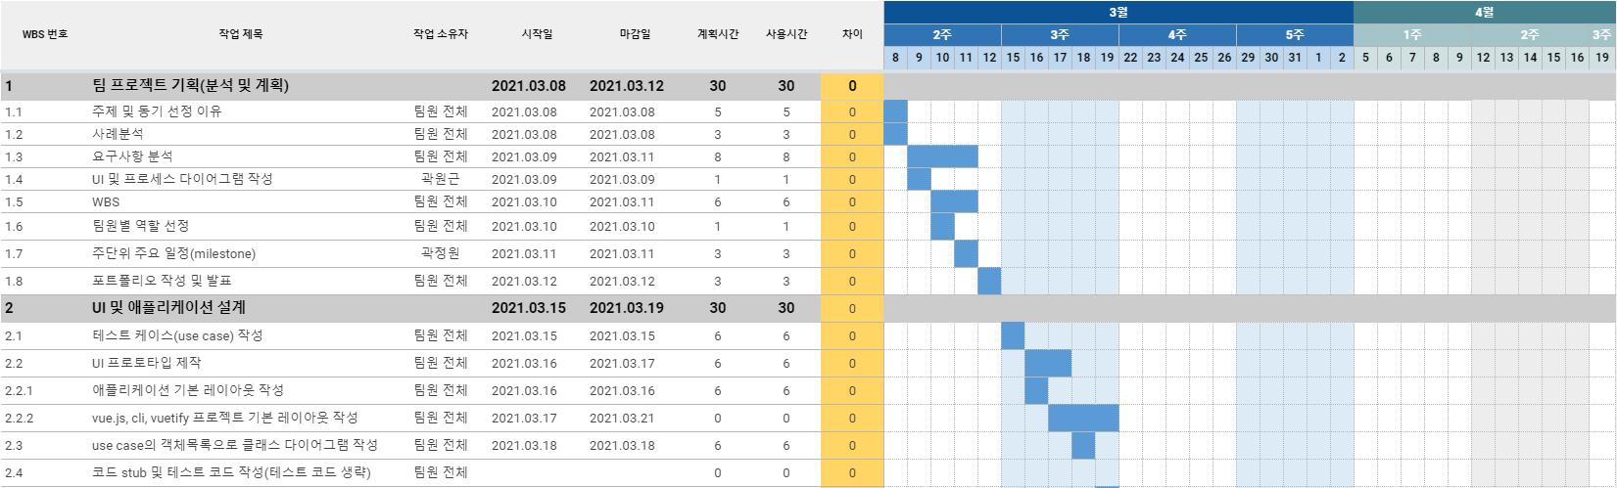
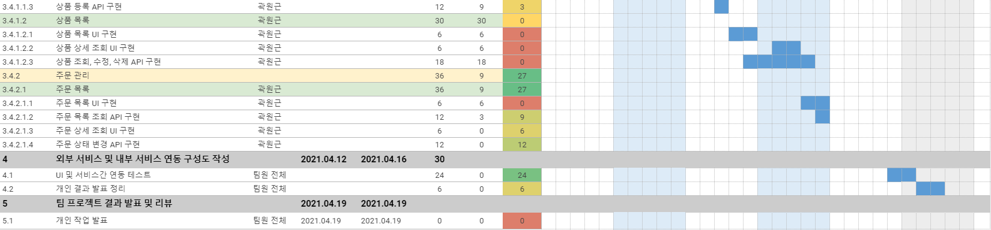
프로젝트 진행
프로젝트 타임라인 및 WBS

Slide 19
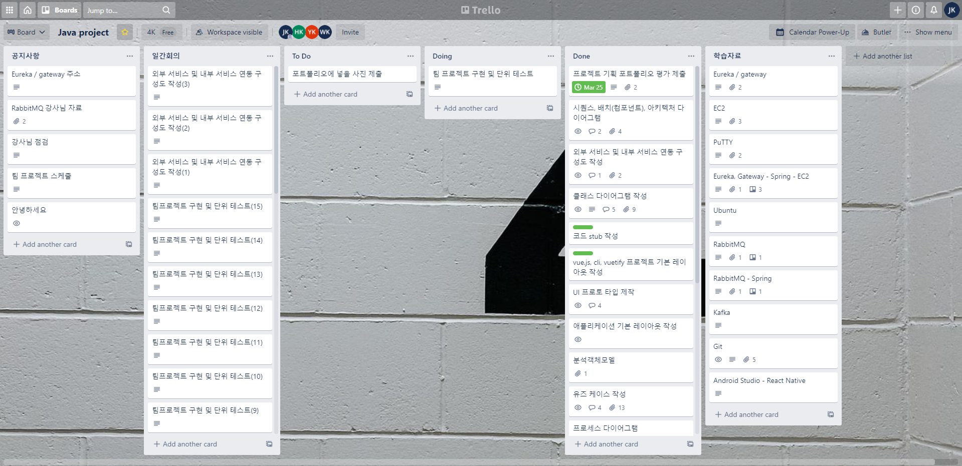
프로젝트 진행
협업 방법(Trello)
Trello
1. Kanban system을 그대로 반영
직관적인 인터페이스
- 사용자로 하여금 한 눈에 정보를 인지 할 수 있다.
- 별도 도구 없이 다양한 업무 진행 및 커뮤니케이션 가능
2. ‘Team – Board – Lits – Card’ 기본 다양한 제작 가능
3. 편리한 파일 공유

Slide 20
01 아키텍처
02 분석 및 설계
03 구현 및 사용기술
04 배포
05 버전관리
프로젝트 내용

Slide 21
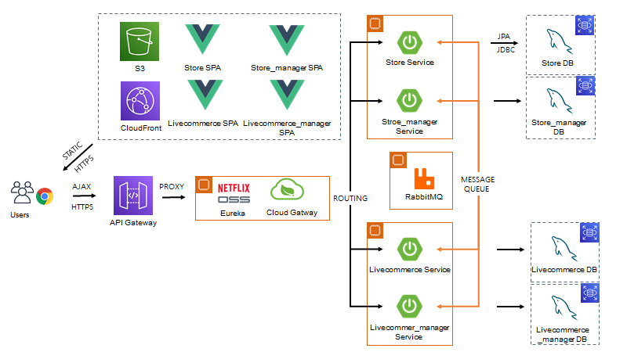
프로젝트 내용
아키텍처 - 전체

Slide 22


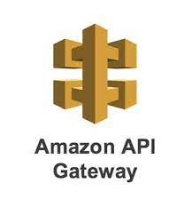











프로젝트 내용
아키텍처 - 라이브커머스 관리자
ec2-52-78-12-251.ap-northeast-2.compute.amazonaws.com:8000
ec2-3-34-97-143.ap-northeast-2.compute.amazonaws.com:9090
AJAX
PROXY
HTTPS
STATIC
HTTPS
ROUTING
https://d1x34xjwaus9nt.cloudfront.net/#/
ec2-3-34-97-143.ap-northeast-2.compute.amazonaws.com:8080
commerce.broadcast
ec2-13-124-232-201.ap-northeast-2.compute.amazonaws.com:15672
Commerce.broadcast
Livecommerce_manager Service
mdm.product.1
mdm.product.1
JDBC
JPA
DEPLOY
http://5000batt-livecommerce-manager.s3-website.ap-northeast-2.amazonaws.com
mysql-1.cqzajzqaevph.ap-northeast-2.rds.amazonaws.com:3306
REST
Store_manager Service
JSON
Livecommerce_manager

Slide 23

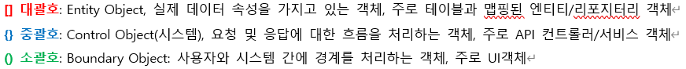
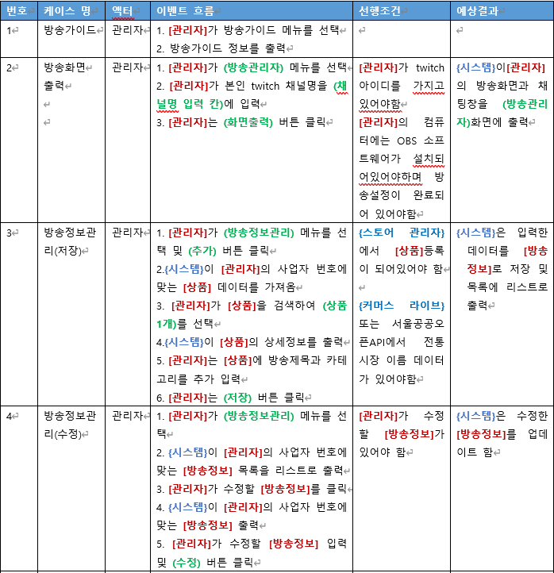
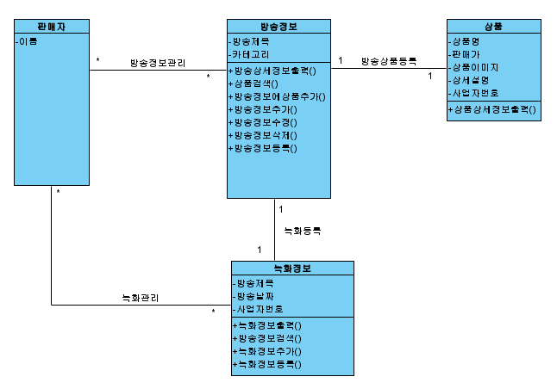
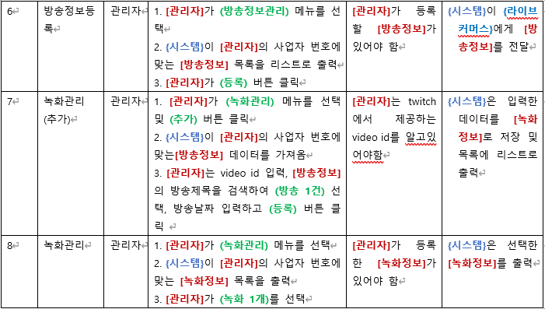
프로젝트 내용
분석 단계 – Use case / 분석 객체 모델
Notes:
Use case를 쓰고 분석 객체 모델 작성
Visual Paradigm은 UML 및 다른 표준 모델링 언어를 통해 모델링할 수 있는 툴로써,
도메인 객체 분석 및 백엔드 클래스 다이어그램 작성에 사용하였고,

Slide 24
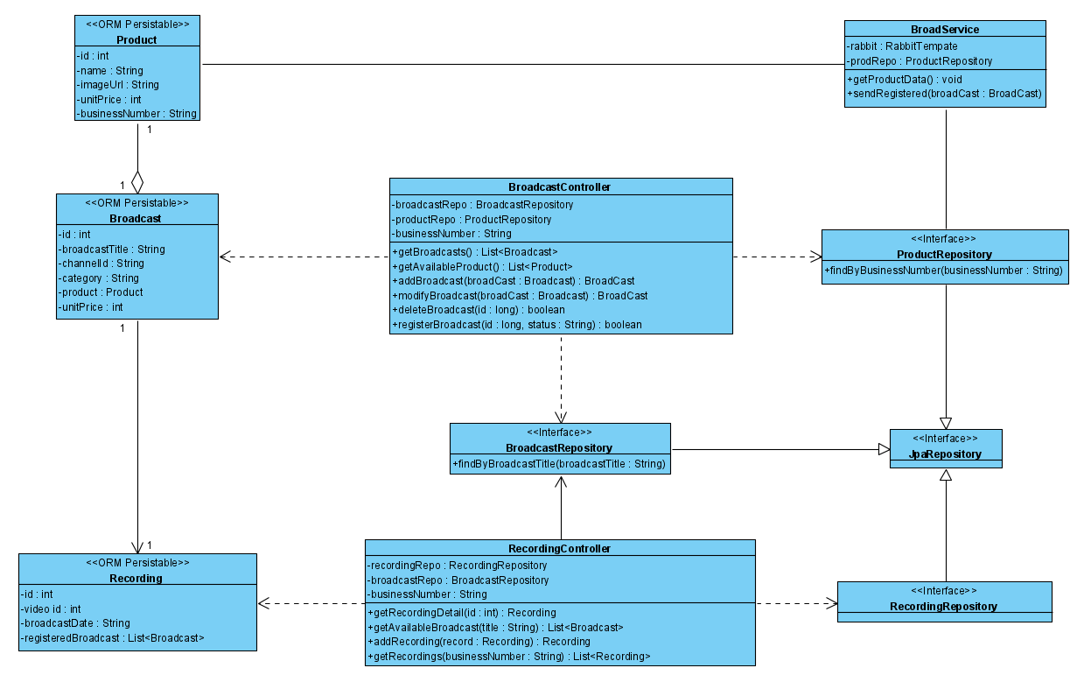
프로젝트 내용
설계 단계 – Class diagram

Slide 25
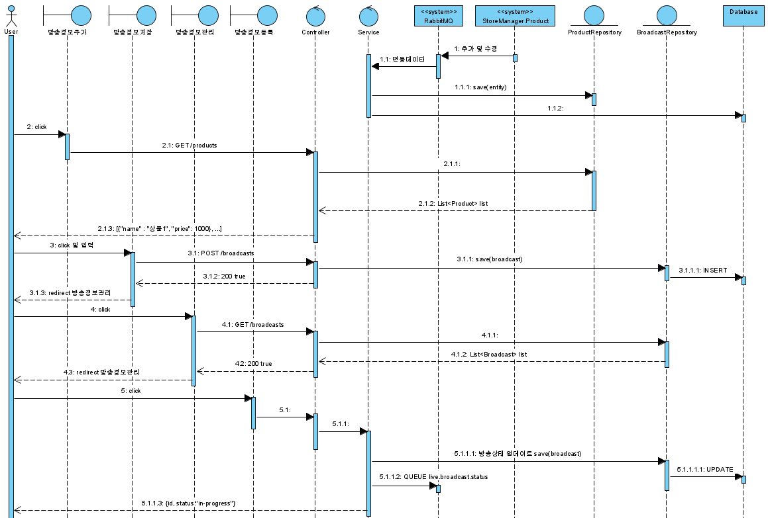
프로젝트 내용
설계 단계 – Sequence diagram(broadcast)
Notes:
시퀀스 다이어그램으로 인터페이스 연동을 표현,

Slide 26
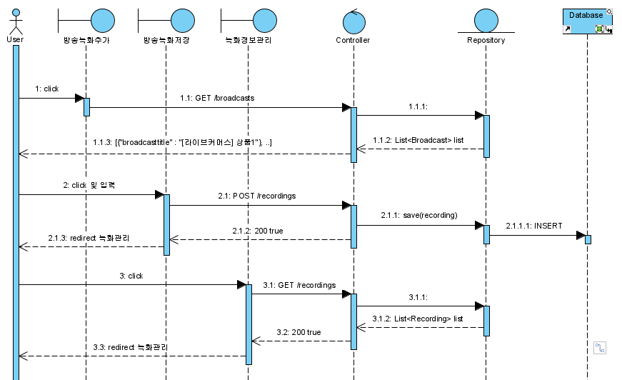
프로젝트 내용
설계 단계 – Sequence diagram(recording)

Slide 27
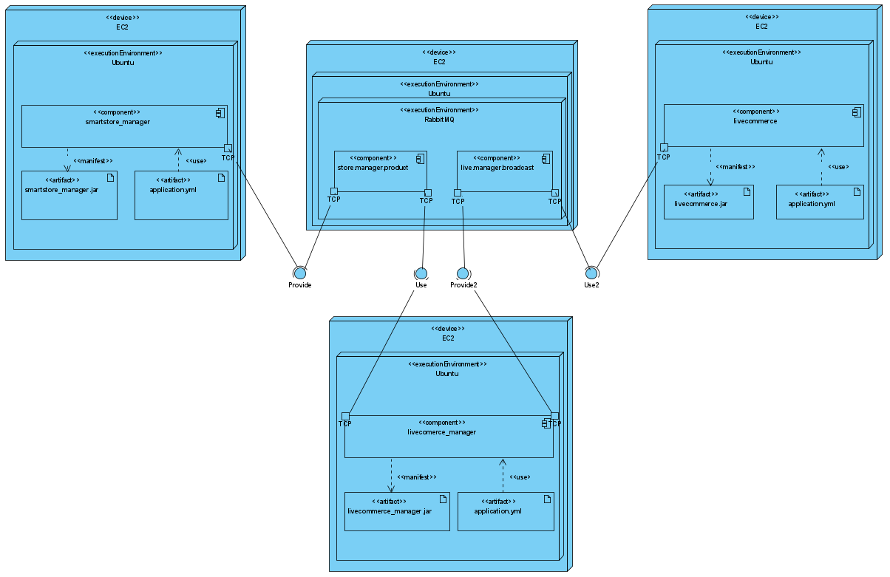
프로젝트 내용
설계 단계 – Deployment diagram
Notes:
배치 다이어그램으로 메시지 큐 연동 및 서비스 간의 배포관계를 표현하는데 사용하였다

Slide 28

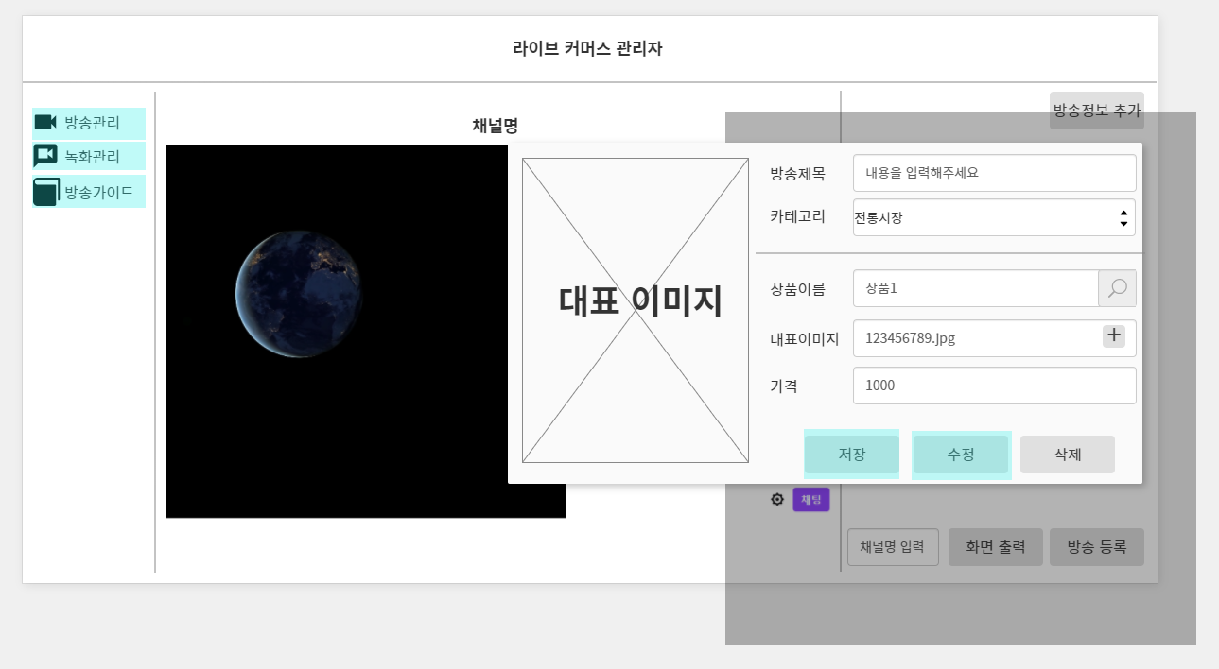
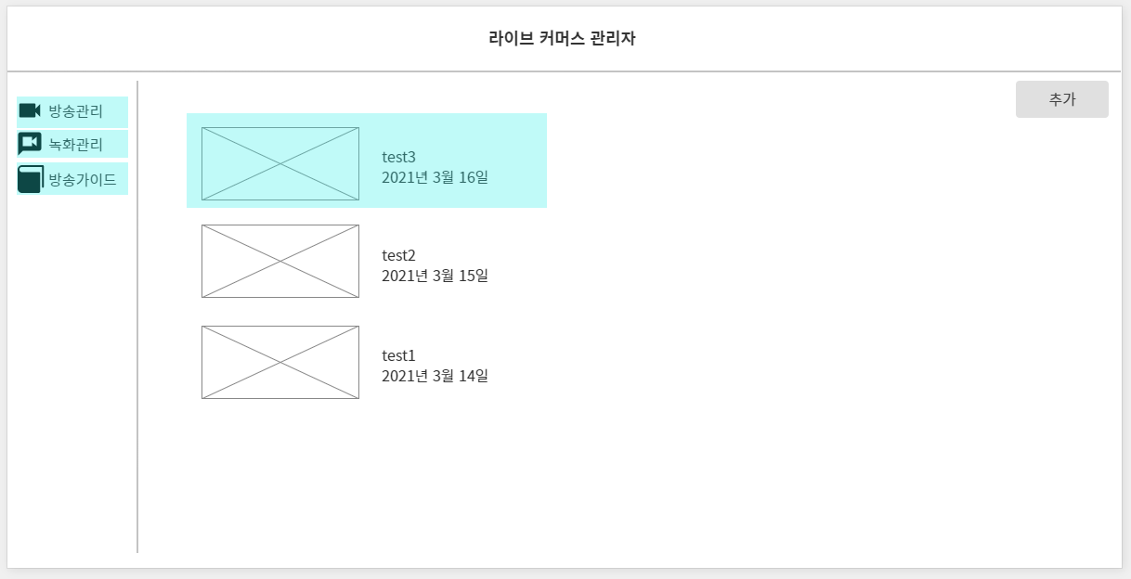
프로젝트 내용
설계 단계 – 저수준 프로토 타입 작성
https://ovenapp.io/view/qbX6Uj4E5iF3pxdt9PzlSWuOLhU0CHyw/0aEYN
방송 관리
녹화 관리
스토어 관리자 페이지에서 등록한 상품 정보에 방송할 추가 내용을 입력 및 저장하여 라이브 커머스 페이지에 정보 전달
Twitch 플랫폼을 이용하여 녹화 된 비디오를 저장 및 출력

Slide 29


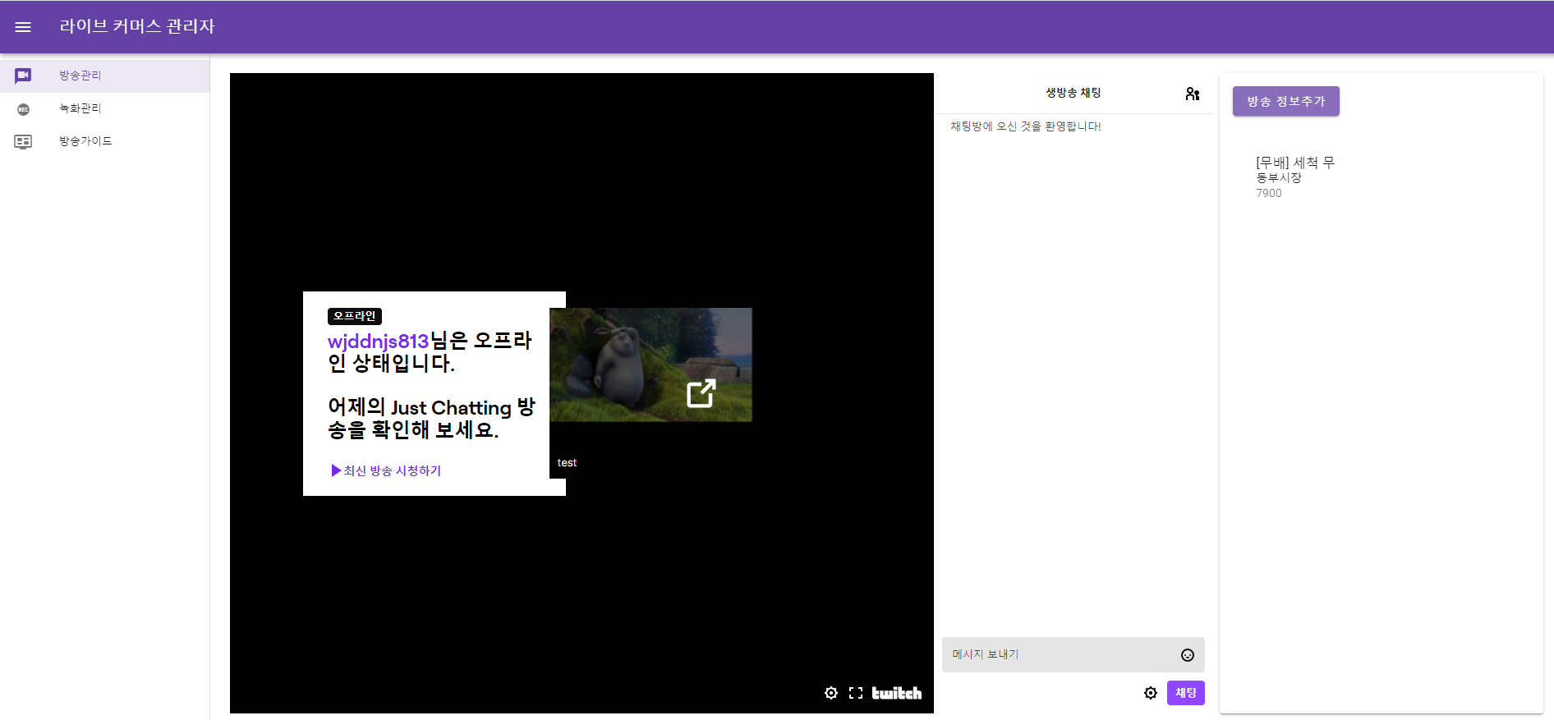
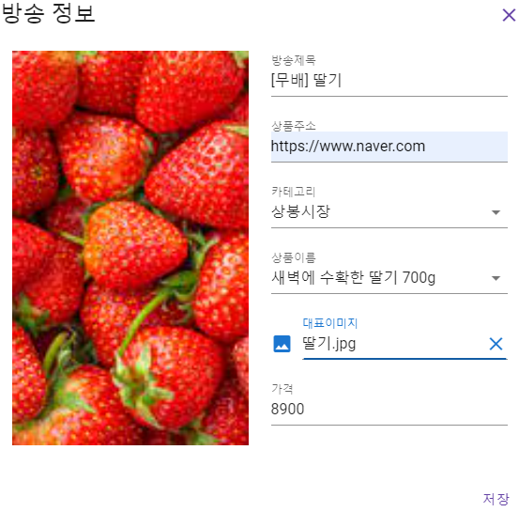


프로젝트 내용
FRONT-END 구현내용 – 방송관리(방송 정보추가)
1. click
Vue Router
List 출력
Vuetify 의 v-dialog 화면
Embedding Twitch(방송화면, 채팅창)
Axios를 이용한 통신
2. click
Notes:
웹 애플리케이션을 SPA로 구현하기 위하여 팀프로젝트에서는 UI 라이브러리가 좀 더 잘 되어있고 생산성면에서 나은 vue.js를 사용하여 구현했다
Vue CLI 4 버전을 사용하여 프로젝트 구조를 생성하고 빌드를 하였으며, Vue Router로 컴포넌트간 이동처리를 하였다
UI 라이브러리는 Material Design Component 기반의 vuetify를 선택했고, 많은 종류의 컴포넌트를 지원하고 문서와 API가 잘 되어있으며

Slide 30
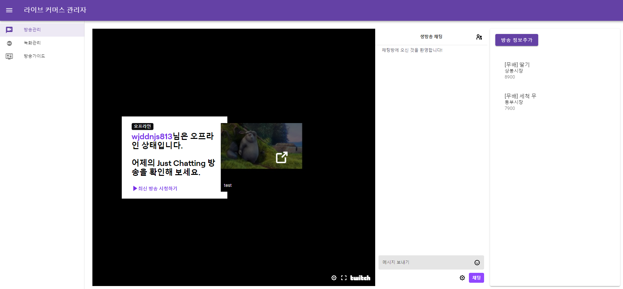
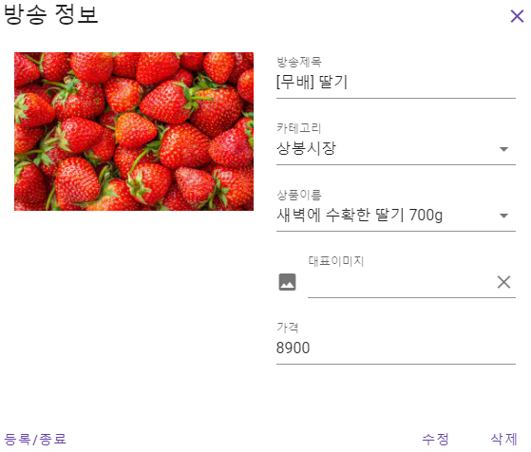
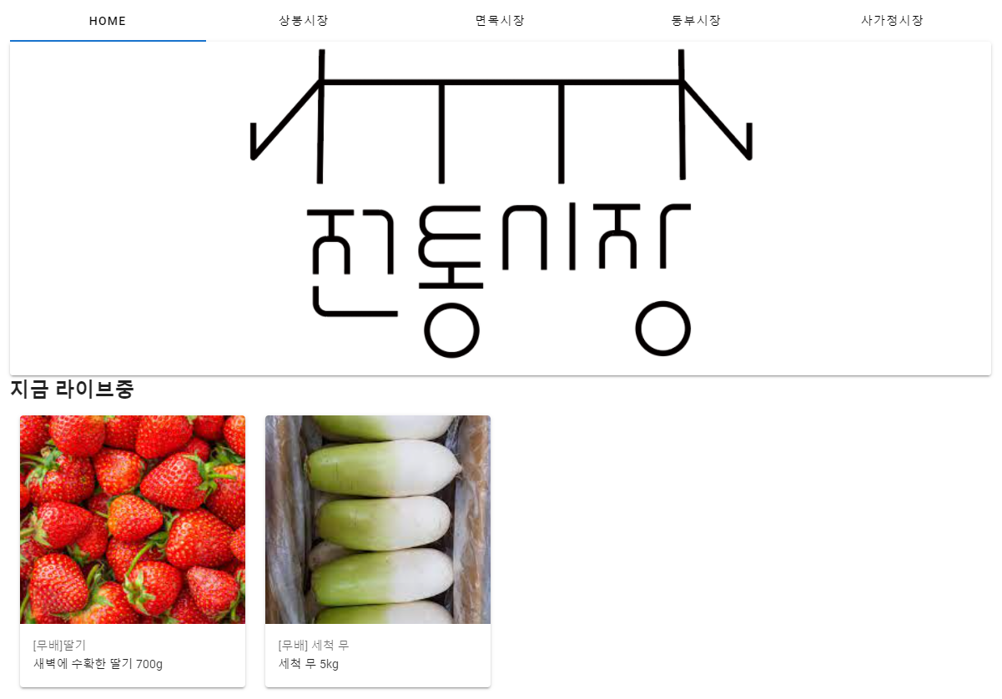
프로젝트 내용
FRONT-END 구현내용 – 방송관리(방송 수정 및 삭제, 등록)
1. click
List 반영
Livecommerce 화면 출력

Slide 31
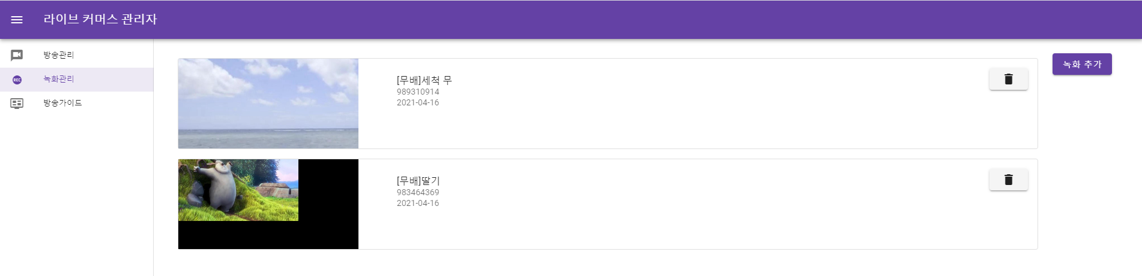
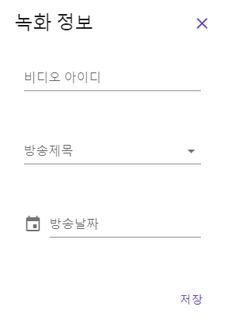

프로젝트 내용
FRONT-END 구현내용 – 녹화관리
1. click
Legacy Twitch API v5 - Videos Reference(썸네일)
3. click 시방송화면 페이지 이동
2. List 출력

Slide 32
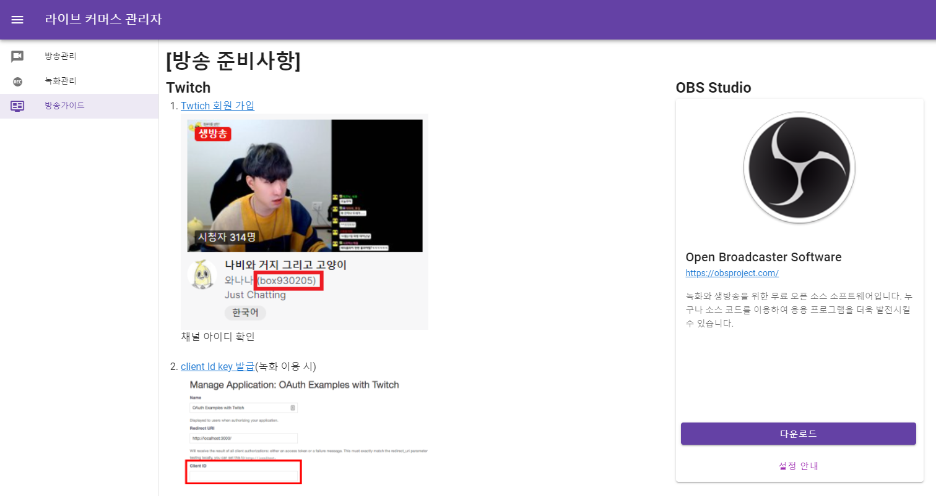
프로젝트 내용
FRONT-END 구현내용 – 방송가이드

Slide 33
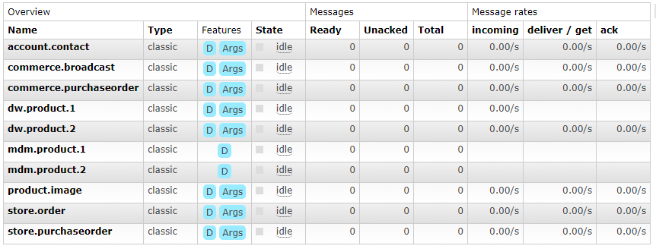
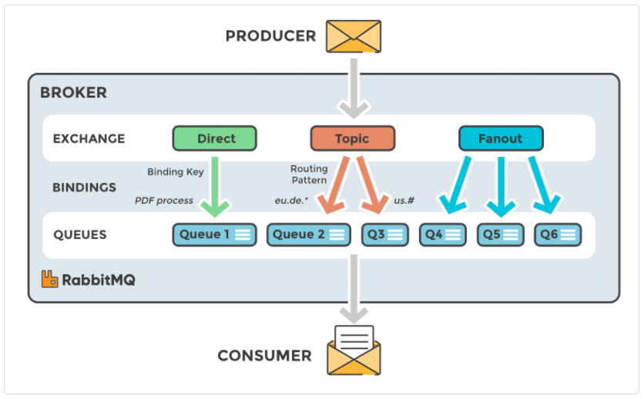

프로젝트 내용
BACK-END 사용기술 – RabbitMQ
BROKER
EXCHANGE
Direct
Topic
BINDINGS
Routing key
: dw.product
QUEUES
commerce.broadcast
dw.product.1
dw.product.2
Notes:
- RabbitMQ를 팀원별로 개발하는 서비스간 연동하는 이벤트 버스 역할을 하는 미들웨어로 사용하였다. 팀원간 연동이 필요한 프로세스 중에서 비동기로 처리가 가능한 프로세스는 RabbitMQ를 이용하여 처리하였다.

Slide 34




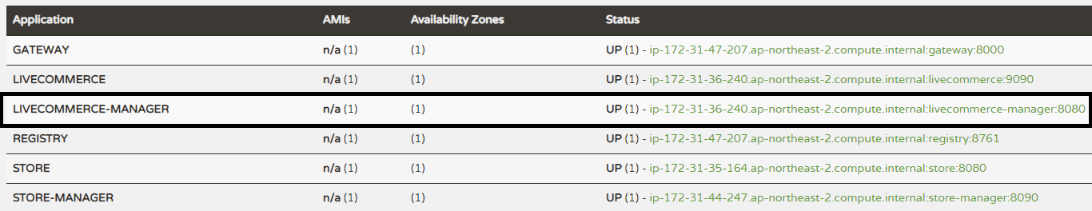
프로젝트 내용
BACK-END 사용기술 – Spring Cloud 및 Eureka
Eureka server
Request
Route
Store service
User
Cloud Gateway
Store_manager service
Livecommerce service
Livecommerce_manager service
Notes:
Eureka는 서비스들의 논리적인 이름과 물리적인 주소를 맵핑하여 목록으로 가지고 있는 Service Registry이다.
클라이언트에서는 동일한 엔드포인트를 호출하도록 함으로써, 클라이언트와 백엔드간의 결합도를 낮출 수 있다.

Slide 35


프로젝트 내용
배포 – FRONT-END
aws configure
build
통신 완료
접속키
deploy
Origin request
CloudFront cache
Viewer request
Origin response
Viewer response
End User
Notes:
- 프론트엔드 애플리케이션을 빌드하여 생성된 정적인(static) html, css, js 파일을 S3 버킷에 배포하였고 웹호스팅 기능을 사용하여 서비스하였다.
- S3는 요청 수 및 데이터 전송 양에 따라서만 과금이 되는 AWS 서버리스 인프라로 높은 가용성을 가지고 있고 동시처리량이 우수한 서비스이다.
- CloudFront는 CDN 서비스이며 컨텐츠를 요청하는 클라이언트와 가까운 지점에 컨텐츠 캐시를 생성하여 접근할 수 있도록 하는 서비스이다. 팀 프로젝트에서는 필수 사항은 아니었으나 S3로 배포한 애플리케이션을 https배포로 손쉽게 할 수 있어 사용하였다.

Slide 36


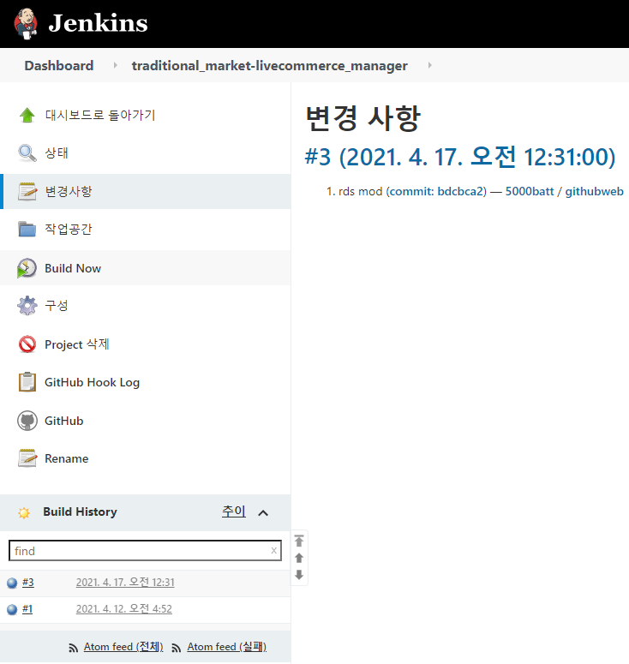






프로젝트 내용
배포 – BACK-END(Jenkins)
소
스
관
리
push
webhook
빌드배포
build jar
publish jar
서비스실행
run jar

Slide 37
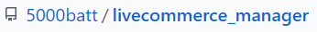
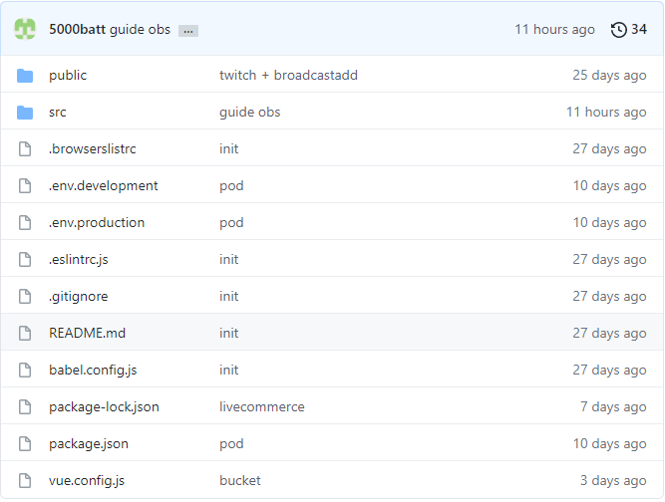
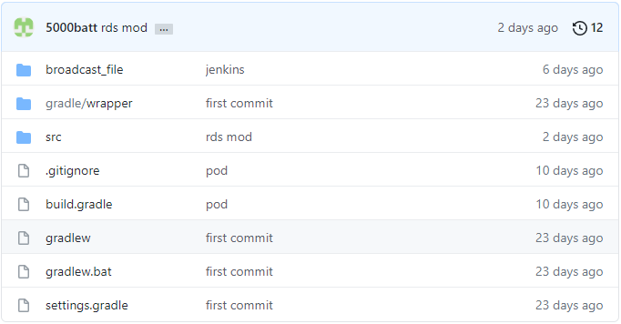
프로젝트 내용
Git 버전관리
https://github.com/5000batt/livecommerce_manager
https://github.com/5000batt/livecommerce_manager_spring

Slide 38
감사합니다
4K
곽정원, 곽원근, 구희애, 김예은

